Slide 1
思春期って何だろう？性って何だろう？
公益社団法人 日本産婦人科医会 女性保健部
Notes:
【中学生対象説明】
思春期とは、いつのことかご存知でしょうか？今、皆さんはまさに思春期を生きています。小学校の低学年の頃とは違い、外見や内面だけでなく、からだのしくみそのものも成長する時期です。生まれたときの赤ちゃんの外性器の様子で男の子、女の子と判断しますが、この生まれたときの性別を生物学的性と呼びます。まず、この性別の違い、自分のからだのしくみをこれから学んでゆきましょう。

Slide 2
日本産婦人科医会 女性保健部では、中学生高校生向けの性教育スライドを作成しています。
中学生高校生向けにわかりやすく作成したものであって、医療
水準を示したものではありません。
目的別に指導しやすいように、削除・追加してご活用ください。
使用する際には、必ず『日本産婦人科医会「思春期ってなんだ
ろう？性ってなんだろう？2024年度改訂版」』よりの出典をご記載いただきますようお願い申し上げます。
Notes:
【中学生対象説明】
日本産婦人科医会 女性保健部では、中学生高校生向けの性教育スライドを作成しています。
中学生高校生向けにわかりやすく作成したものであって、医療水準を示したものではありません。
目的別に指導しやすいように、削除・追加してご活用ください。
使用する際には、必ず『日本産婦人科医会「思春期ってなんだろう？性ってなんだろう？2024年度改訂版」』よりの出典をご記載いただきますようお願い申し上げます。

Slide 3
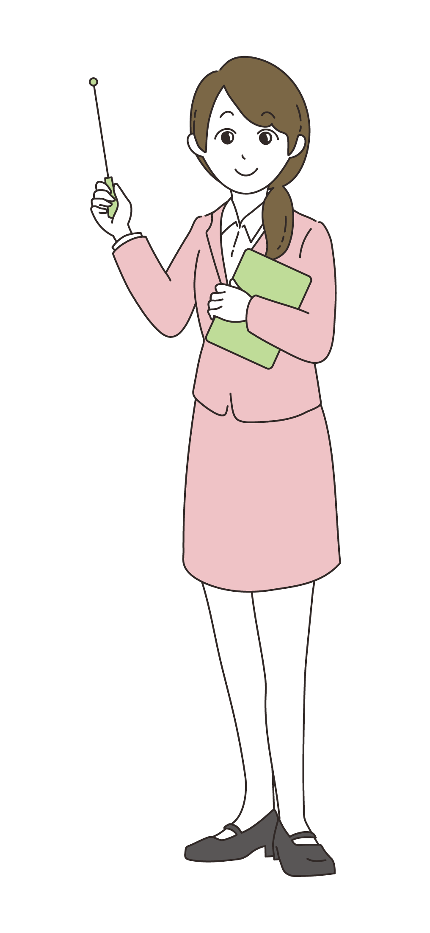
目 次
1
からだの成長・女の子のからだ
2
男の子のからだ・多様な性
3
妊娠・出産
4
中絶・避妊
5
性感染症
6
性について
7
子宮頸がん
8
デートDV
9
付録

Slide 4
性感染症
Notes:
【中学生対象説明】
性感染症

Slide 5
性感染症って何？
性行為あるいはそれに近い行為で
うつる（感染する）病気
Sexually Transmitted Infections
STI
Notes:
【中学生対象説明】
性感染症
英語では、Sexually Transmitted Infections(STI)といいます。以前は、STDといっていましたが、DはDiseasesの略。何らかの症状が現れたときに使用する言葉で、クラミジアやHIVがそうであるように、症状がないままに感染を拡げてしまう可能性があることから最近ではSTIを使うことが多くなりました。STIからSTDへと進行していくことになります。

Slide 6
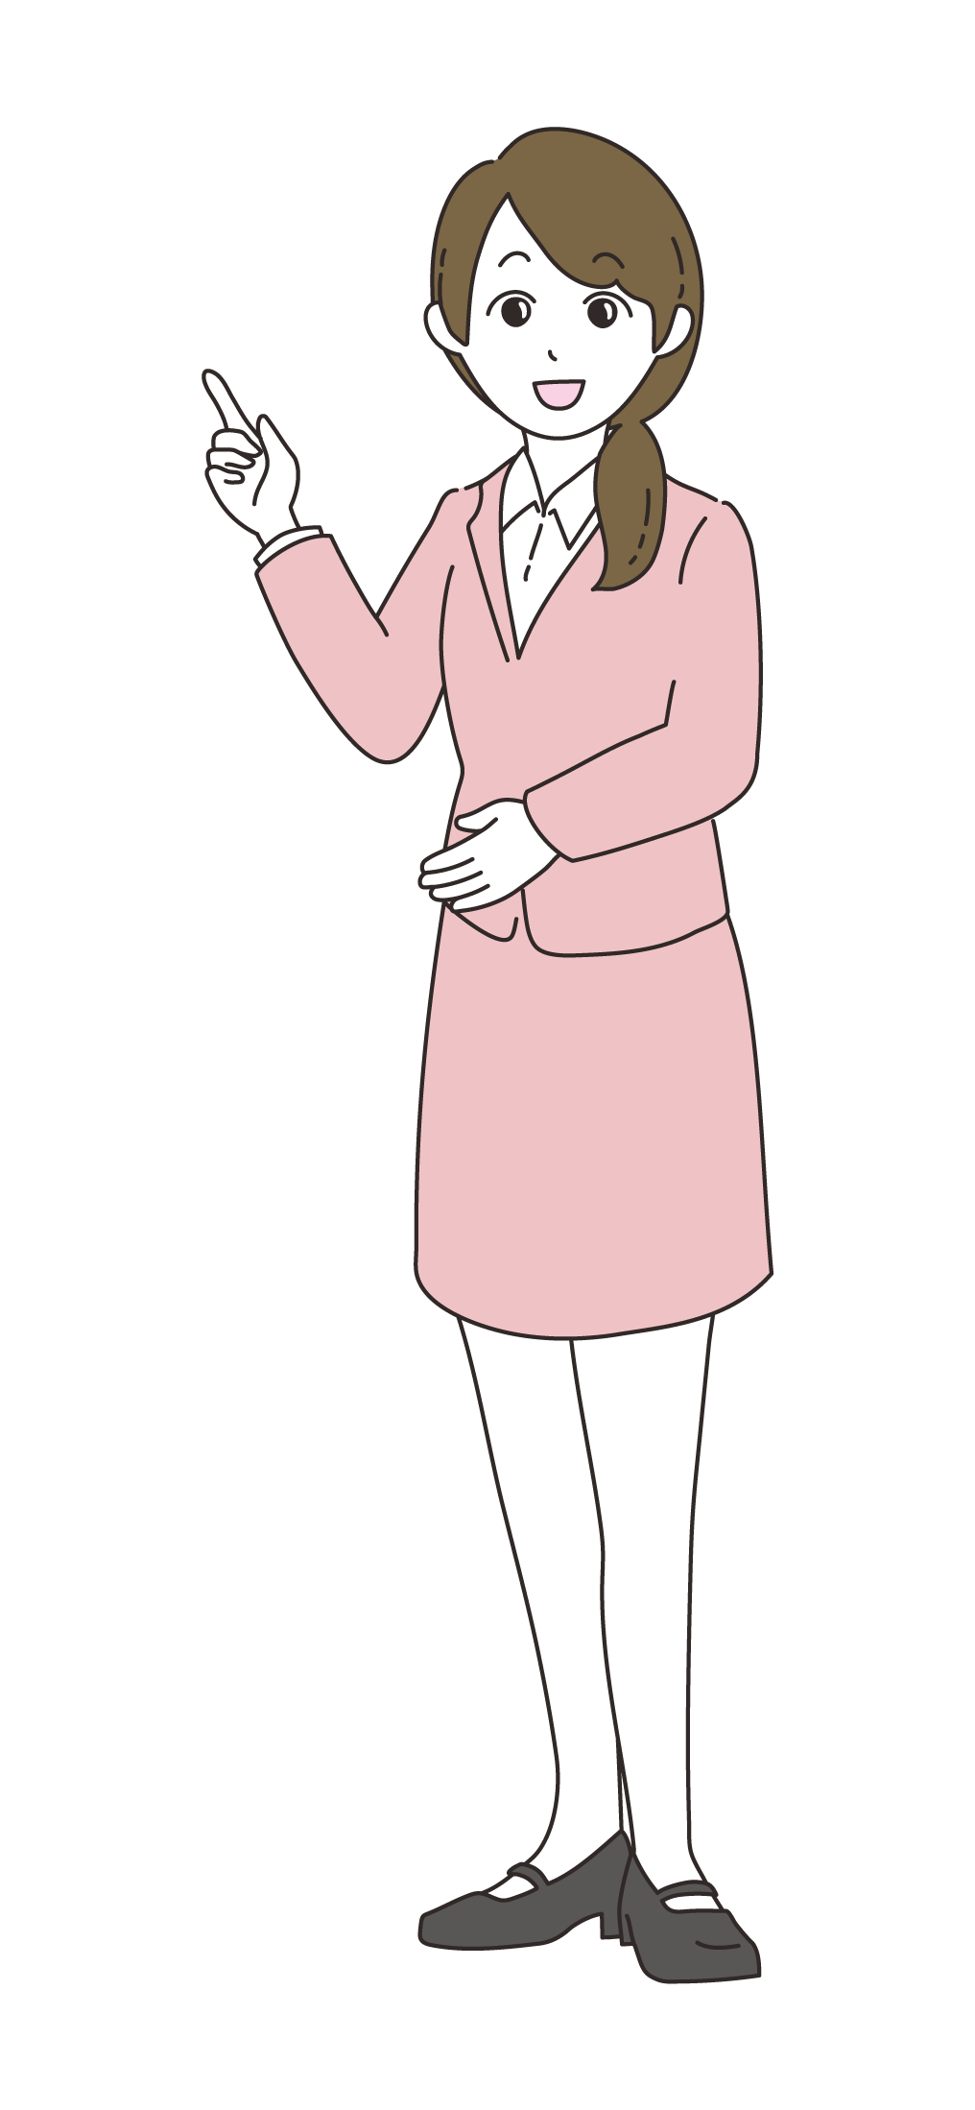
性感染症の特徴
男女差別をしない
顔で選ばない
お金があるなし関係なし
性器からだけうつるのではない
出典：「ティーンズボディブック 新装改訂版」（中央公論新社）
Notes:
【中学生対象説明】
STIの特徴を示しました。ご覧いただくように、誰でもSTIに罹る可能性があるということです。学歴が高いから、経済力があるからSTIとは無縁というわけではないことを覚えておきましょう。

Slide 7
性感染症にはどんなものがある？
梅 毒
淋 病
尖圭コンジローマ
クラミジア感染症
肝 炎
トリコモナス症
毛じらみ症
ＨＩＶ/エイズ
性器ヘルペス
その他
Notes:
【中学生対象説明】
日本性感染症学会がガイドラインを作成していますが、そこでは17のSTIがまとめられています。このスライドは、その中から、私たちがよく目にする代表的なSTIを並べてみました。

Slide 8
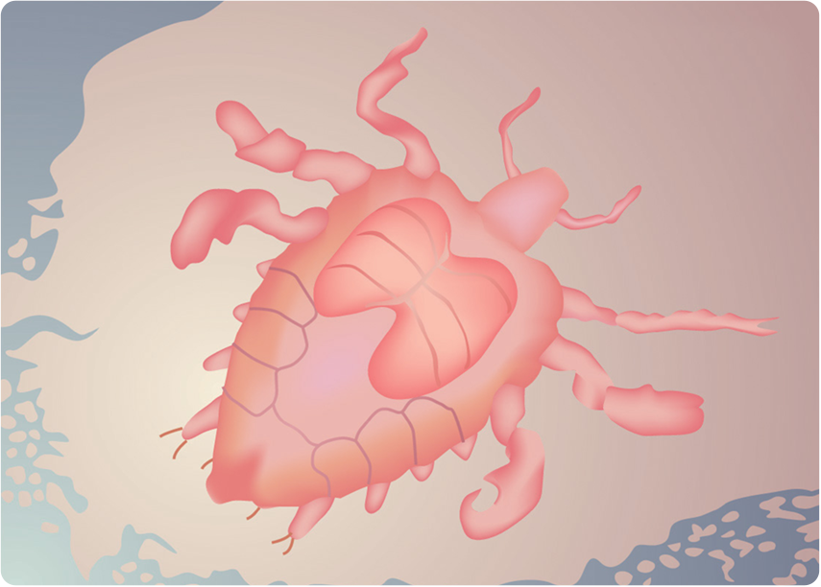
毛じらみ
Notes:
【中学生対象説明】
毛じらみです。陰毛に付着している卵や成虫を見つけることで診断できます。頭じらみとは異なります。

Slide 9
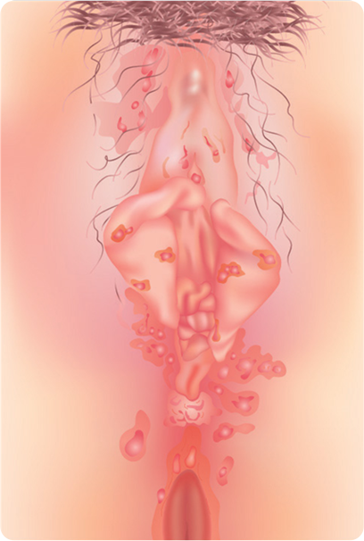
性器ヘルペス（女性）
Notes:
【中学生対象説明】
性器ヘルペスです。
性的接触後、2～10日間の潜伏期後に比較的突然発症します。外性器に小さい水疱や浅い潰瘍（ぶつぶつや傷）を認め、痛みが強く歩くことや排尿することさえ困難になります。発熱を伴うこともあります。2～3週間で自然治癒しますが治療することでこの期間が短縮されます。問題は再発例が少なくないことです。

Slide 10
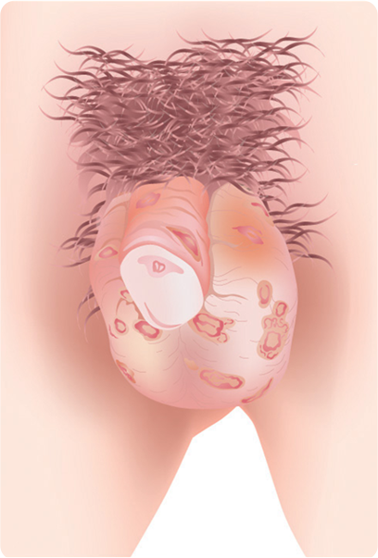
性器ヘルペス（男性）
Notes:
【中学生対象説明】
男性の性器にできた性器ヘルペスです。陰嚢や陰茎、お尻などの水疱や潰瘍（ぶつぶつや傷）で診断されます。

Slide 11
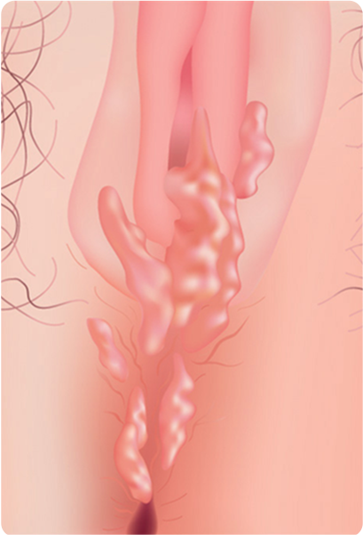
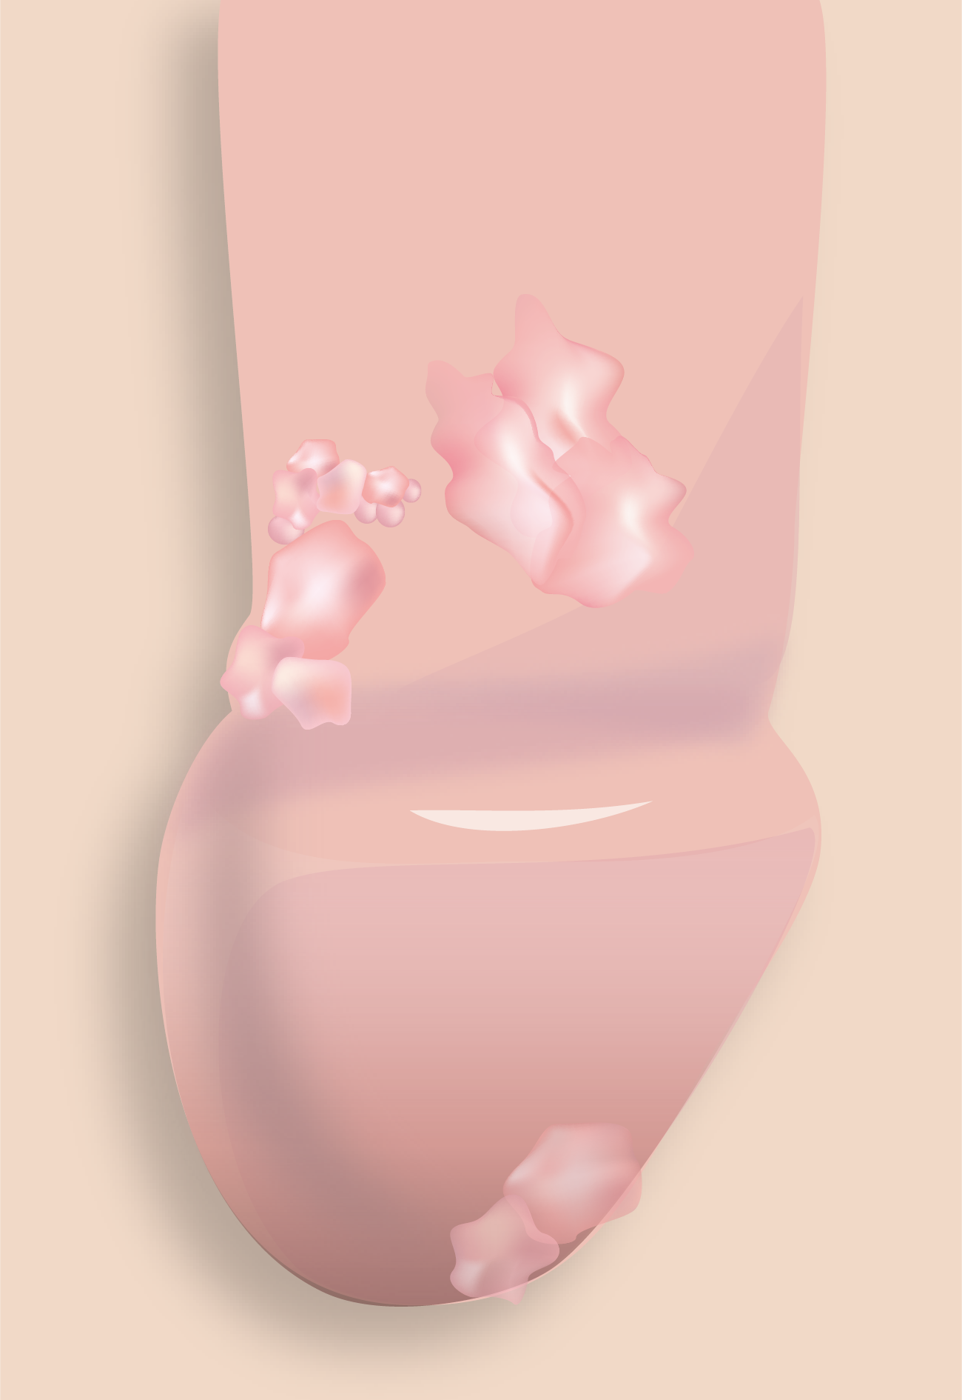
尖圭コンジローマ
せん けい
（女性）
（男性）
Notes:
【中学生対象説明】
尖圭コンジローマです。
HPV（ヒトパピローマウイルス）が原因となっています（HPV、６型と１１型）
予防できるワクチンがあります
感染後３週から８ヵ月で、目で見て確認できるイボが外性器、内性器、肛門周辺などで確認されます。

Slide 12
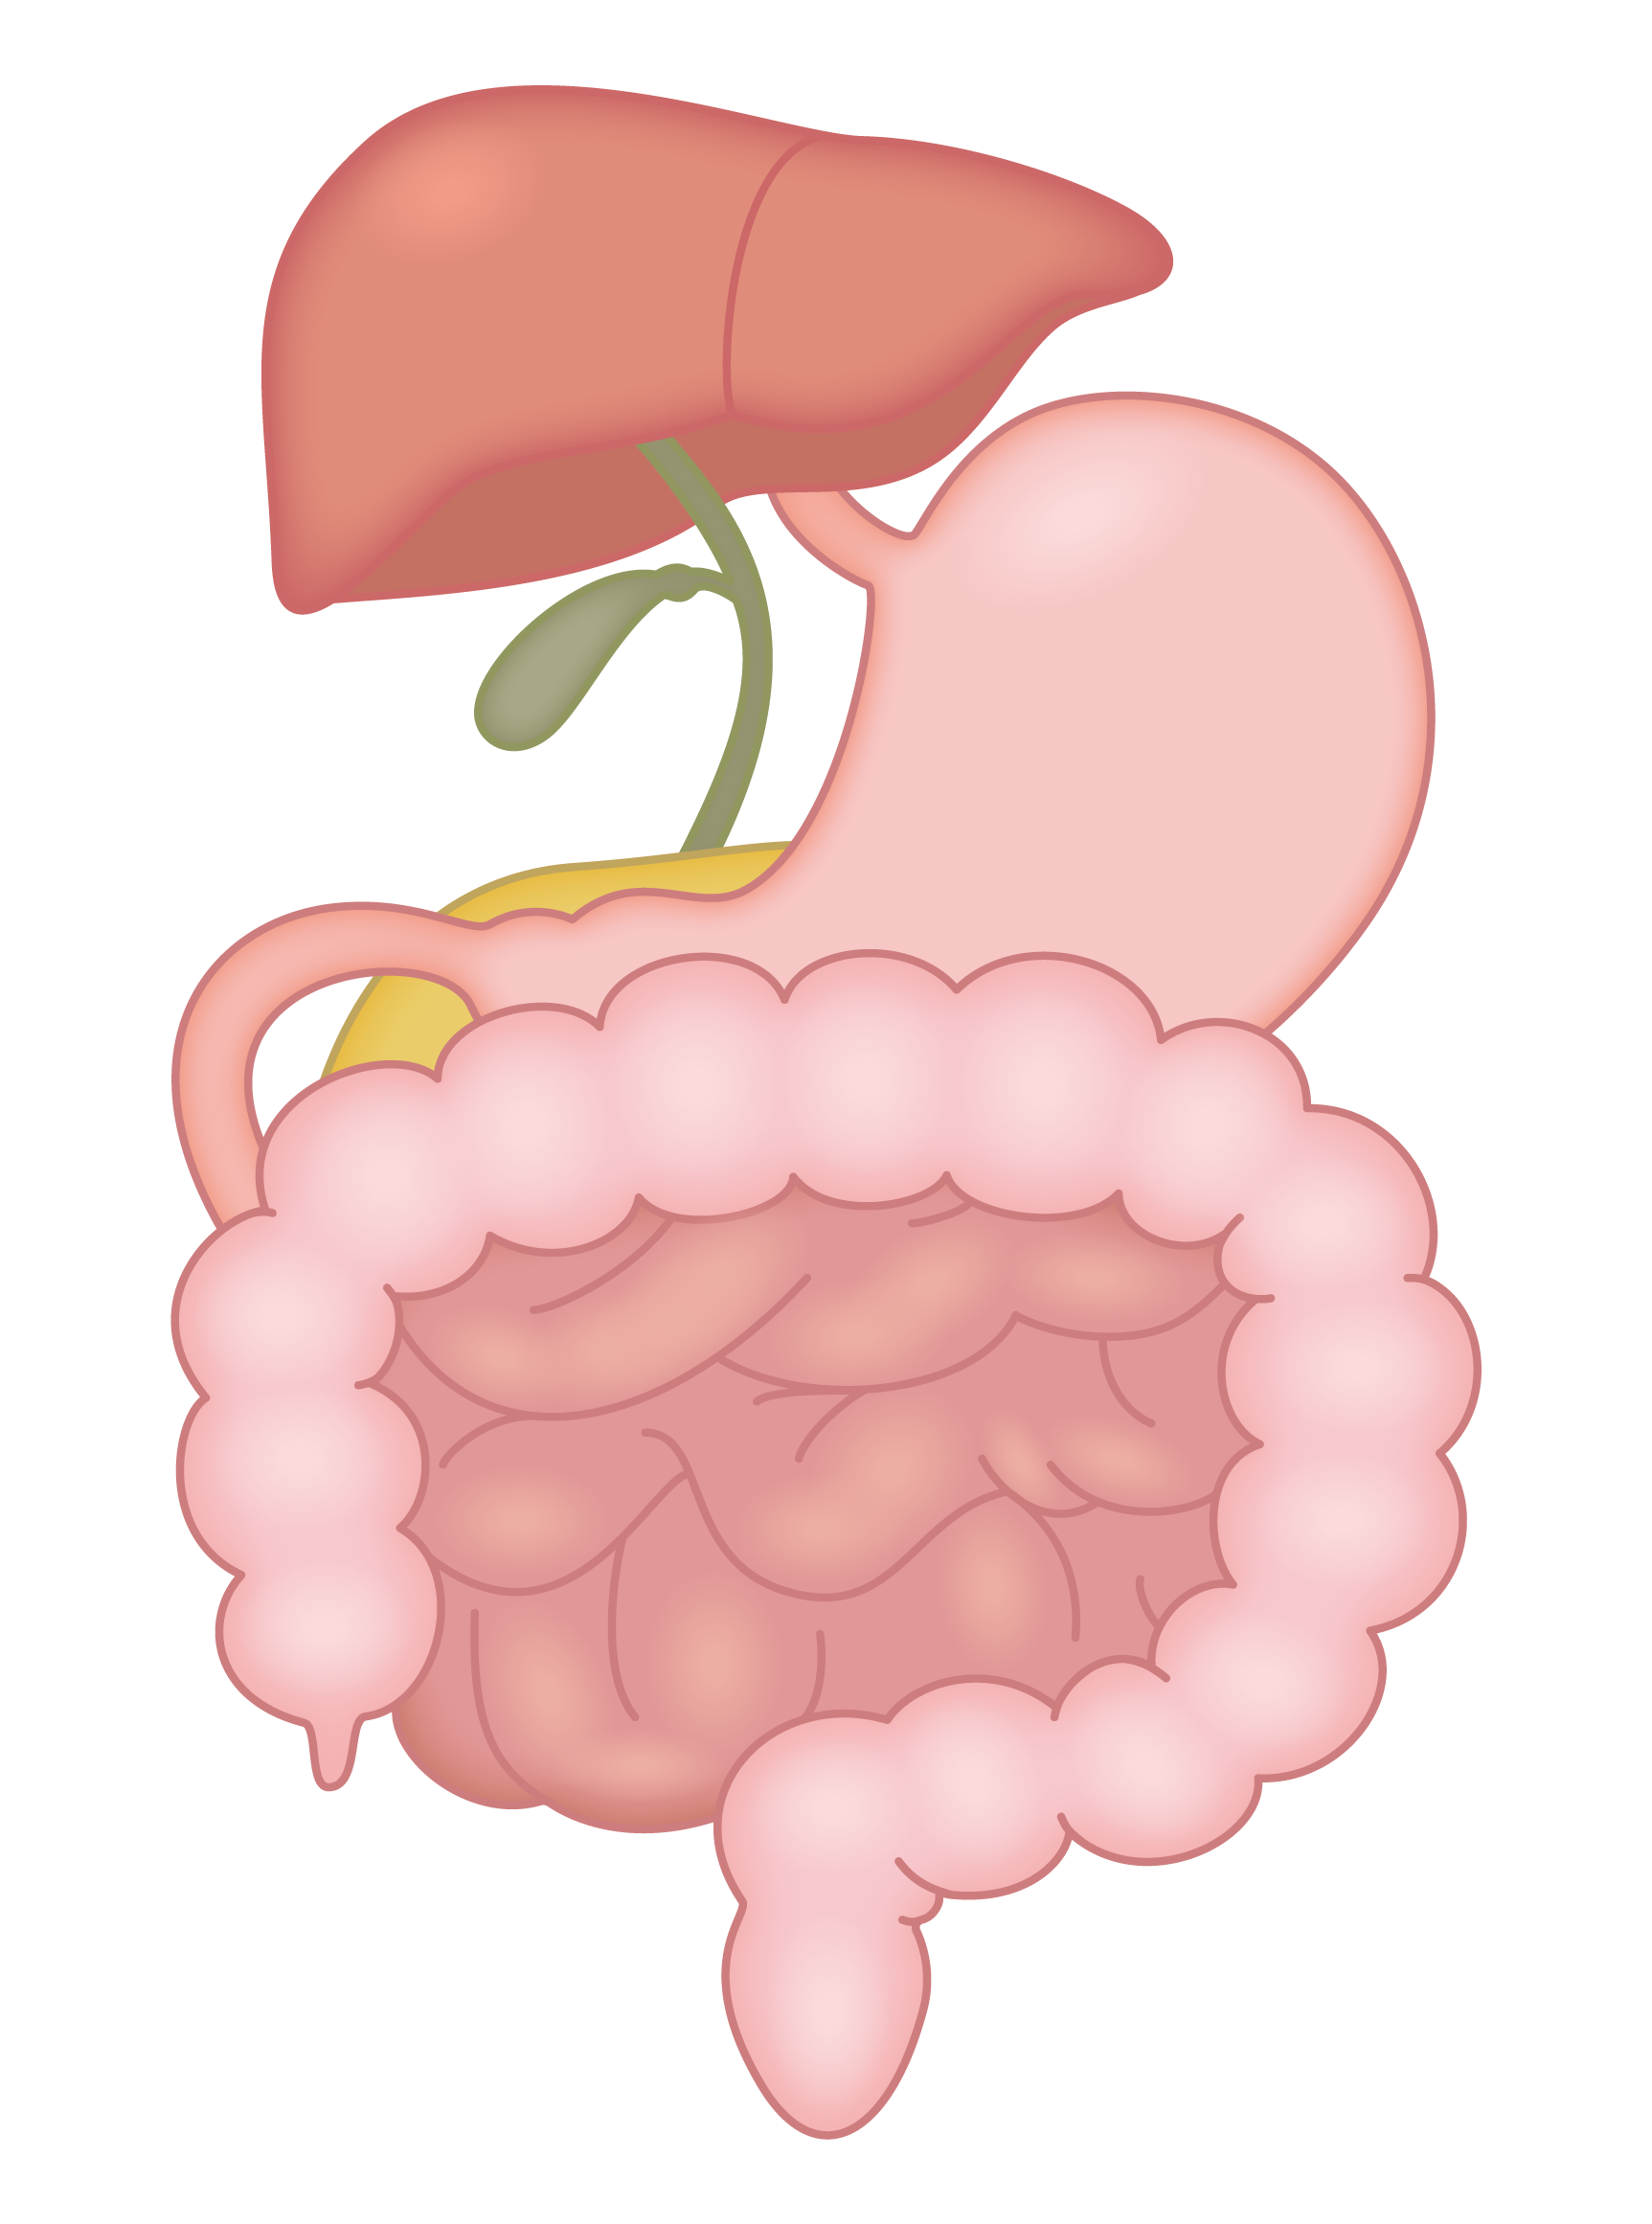
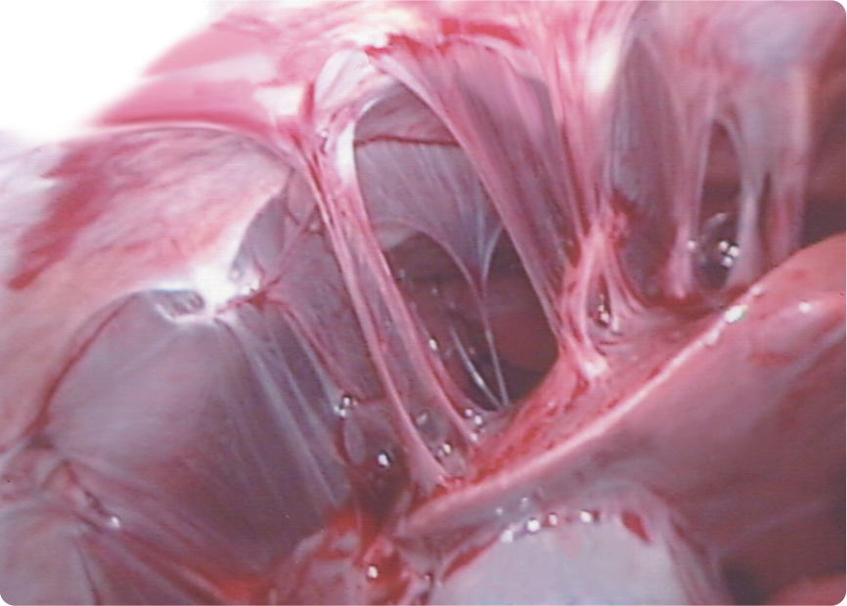
クラミジア感染による肝臓周囲の炎症
腹壁
肝臓
胆のう
Notes:
【中学生対象説明】
STIの代表格であるクラミジアが肝臓周囲に炎症を起こしています。急性腹症といいますが、お腹が痛いと救急外来に飛び込んできた患者で、診察の結果、このような事態にまで発展していることがあります。

Slide 13
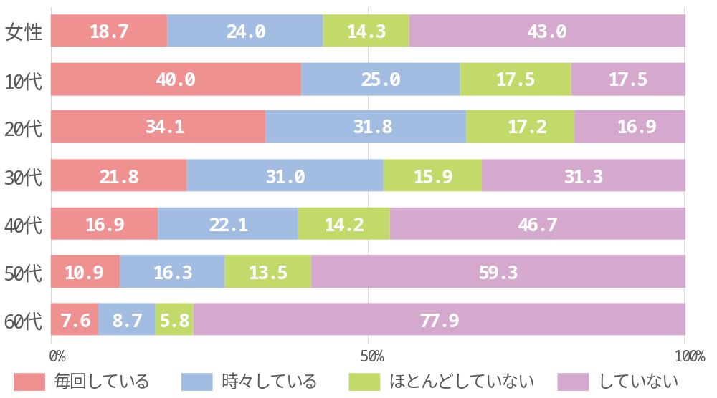
この一年間で、
口腔性交の経験があるか（女性からの回答）
（口腔性交とは、男性の性器あるいは女性の性器を口で刺激すること）
北村邦夫：「日本人の性意識・性行動調査」 2011年
Notes:
【中学生対象説明】
厚生労働省の研究班が行った調査研究の結果の一つです。「この一年間で口腔性交の経験がありますか」と聞くと、性交経験のある１０代、２０代の女性では、８割以上が男性の性器を口で刺激したことがあると回答しています。口腔性交が如何に一般化しているかを物語るデータです。

Slide 14
口腔咽頭は性感染症の温床
口を使った性行為では口腔、のどへの感染もあります！
淋菌感染症
性器クラミジア感染症
梅毒 などでおきます
例として梅毒での、のどの変化を示します
蝶々が羽を広げた様に見える
口腔咽頭粘膜斑
第二期梅毒で見られます。
※咽頭を見ただけで診断がつくわけではありません
Notes:
【中学生対象説明】
日本の場合、性感染症が口腔性交からスタートしている例が少なくありません。まさに、口腔咽頭（のど）は性感染症の温床になっています。もちろん、のどに感染したSTIが性器の感染を招く訳ではありません。口から性器、性器から性器、性器から口というように、性行動が多様化している結果だと言えます。

Slide 15
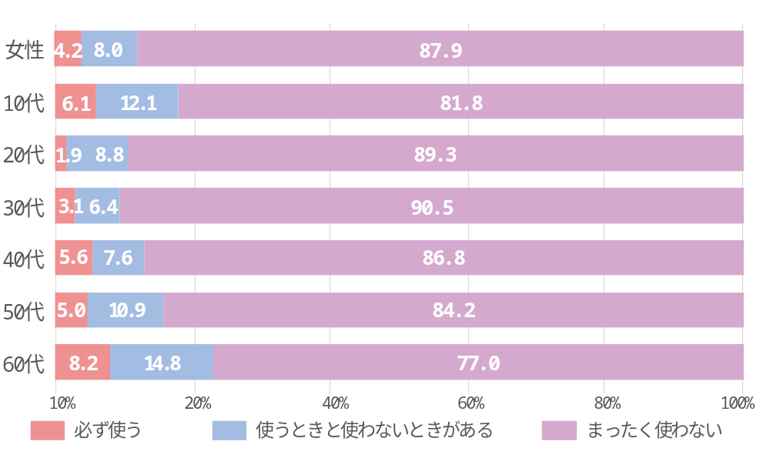
口腔性交の際、性感染症を予防するために、
コンドームを使うか？（女性のみの回答）
（口腔性交を「毎回している」「時々している」 「ほとんどしていない」と回答した方）
北村邦夫：「日本人の性意識・性行動調査」 2011年
Notes:
【中学生対象説明】
「エイズ予防にコンドーム」というメッセージはかなり浸透しているのに、口腔性交にコンドームはほとんど使われていません。口は第２の性器と呼ばれるほどに、構造が性器と似通っています。安全、安心の性行為を営むためには、口腔性交に際してもコンドームを適正に使用することが大切です。

Slide 16
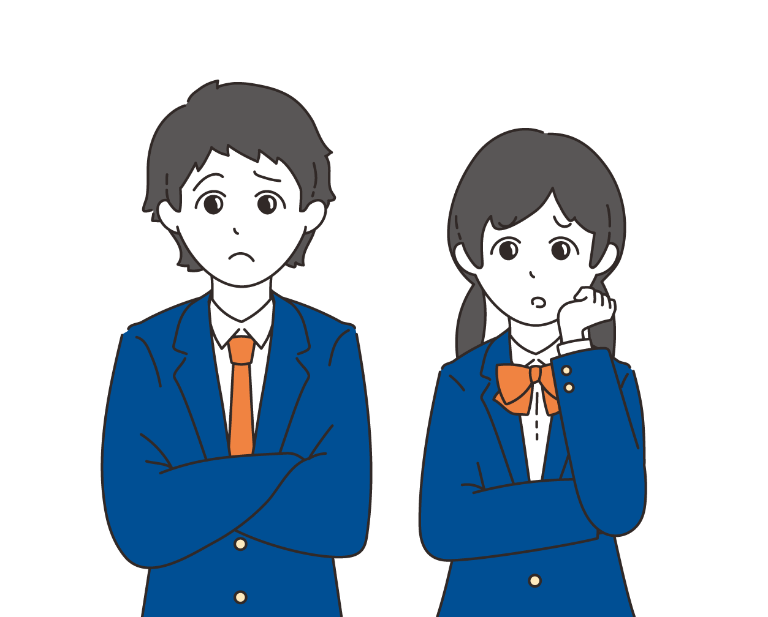
性感染症はなぜ怖い？
うつったあと、ほとんどの人は気づかない
気づかないうちに、人にうつす危険がある
Notes:
【中学生対象説明】
STIは無症状のことが多いために、感染に気づかないことが多いだけでなく、人にうつす危険性があります。

Slide 17
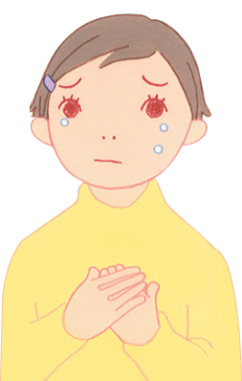
性感染症にかかると、どうなる？
女の子にハンディがある！
からだ
心
腟、子宮、卵管、
腹腔内などの炎症
赤ちゃんへの感染
Notes:
【中学生対象説明】
STIは決して、女性だけに起こるわけではなく、性別を問わずに感染が起こりますが、女性の場合には、そのからだの構造から男性に比べてリスクが高くなります。女性は腟、子宮、卵管があって、卵管はお腹の中で口を開いています。すなわち、外の影響がお腹にまで及ぶことになります。その結果、クラミジアによる感染が原因で卵管が詰まり不妊の原因になることもあります。母子感染によって、赤ちゃんに影響が及ぶこともあります。

Slide 18
性感染症かも・・・ のサイン
主な症状
性器やそのまわりがはれたり、水ぶくれやブツブツができた
性器やそのまわりがとてもかゆい・痛い
おしっこをすると痛い
おしっこに血やウミが混じる
おりものの色が異常、ひどくにおう、急に増えた
サインのない場合が多い！
気になるときは急いで産婦人科・泌尿器科・
皮膚科・性病科へ！
Notes:
【中学生対象説明】
症状を自覚しないSTIが大半ですが、このスライドにあるような症状があったら、急いで産婦人科、泌尿器科、皮膚科、性病科を受診するようにしましょう。

Slide 19
性感染症を防ぐ２つの方法
性交またはそれに近い行為をしない
コンドームを正しくつける
性行為は、自分と相手の両方の
健康に責任を持つ心がまえが必要
Notes:
【中学生対象説明】
それでは、STIを防止するにはどうしたらいいのでしょうか。
STIに感染するような行為を避けることです。すなわち、性行為あるいは性行為に類似する行為をしないこと、性行為が行われる場合には、最初から最後まで必ずコンドームを使うことです。お互いの検査を行って、STI感染していないことを確認すること。感染していたら、きちんと治療をすることで安心、安全な性行為が可能になります。

Slide 20

性感染症は何が問題？
「もしや」というとき、どうする？
考えて
みよう！
Notes:
【中学生対象説明】
この機会に、STIは何が問題か？「もしや」というときに、どうするかをみんなで考えてみましょう。

Slide 21
ＨＩＶ／ＡＩＤＳ
のこと
Notes:
【中学生対象説明】
HIV／AIDSのこと

Slide 22
ＨＩＶ／ＡＩＤＳについて
ＨＩＶ（human immunodeficiency virus）
…ヒト免疫不全ウイルス
ＡＩＤＳ（acquired immunodeficiency syndrome）
…後天性免疫不全症候群
HIVというウイルスに感染して、エイズを発症すると、他の病気に対する抵抗力がなくなっていろいろな病気にかかります。病気が進行すると命を落とすこともあります。
治療法の進歩により、きちんと治療を受けることで、HIVに感染してもエイズの発症を防ぐことができ、HIVに感染していない人と同等の生活を送ることが期待できるようになりました。
Notes:
【中学生対象説明】
HIVはヒト免疫不全ウイルスのことです。
AIDS エイズは、HIVに感染することによっておこる病気、状態のことです。
HIVというウイルスに感染して、エイズを発症すると、
他の病気に対する抵抗力がなくなっていろいろな病気にかかります。病気が進行すると命を落とすこともあります。
治療法の進歩により、きちんと治療を受けることで、
HIVに感染してもエイズの発症を防ぐことができ、HIVに感染していない人と同等の生活を送ることが期待できるようになりました。
また、治療を継続して体内のウイルス量が減少すれば、HIVに感染している人から他の人への感染リスクが大きく低下することも確認されています。

Slide 23
ＨＩＶ／ＡＩＤＳについて
ＨＩＶは主に３つの経路から感染します
①性行為による感染
②血液による感染
③母親から赤ちゃんへの感染
性行為におけるコンドームの
正しい使用は、
HIV感染症／エイズ予防にとって
有効な手段です！
Notes:
【中学生対象説明】
HIVは主に３つの経路から感染します。
①性行為による感染
②血液による感染
③母親から赤ちゃんへの感染
性行為の相手の性器や肛門、口などの粘膜や傷口を通ってうつります。
性行為におけるコンドームの正しい使用は、HIV感染症／エイズ予防にとって有効な手段です。
HIVが存在する血液の輸血や、覚せい剤などの依存性薬物の“回し打ち”による注射器具の共用などによって感染します。日本では、現在、献血された血液は厳重な検査により最高水準の安全が確保されており、きわめてまれです。

Slide 24


１２月１日は世界エイズデー
エイズのまん延防止と感染者に対する差別・偏見の解消を目的にＷＨＯが制定しました。
毎年１２月１日を中心に、
世界各国でエイズに関する啓発活動が行われています。
Notes:
【中学生対象説明】
世界エイズデーは、世界レベルでのエイズのまん延防止と患者・感染者に対する差別・偏見の解消を目的に、WHO（世界保健機関）が1988年に制定したもので、毎年12月1日を中心に、世界各国でエイズに関する啓発活動が行われています。
現在は、いろいろな薬を使うことによってウイルスを抑制して、病気の進行を大幅に抑えることができます。
しかし、そうした変化が正確な情報として十分に伝わっているとは言えず、
有効な治療法がなく死に至る病であった時代の認識にとどまっている場合が少なくありません。
そのことがHIV感染を心配する人たちを検査や治療から遠ざけ、また、差別や偏見を招く要因の一つになっているともいわれています。
正しい知識を身につけましょう。

Slide 25
ＨＩＶ検査
保健所、病院、クリニックなどで検査を受けることができます。
保健所では、名前や住所を知らせず、また、無料で検査を受けることができます。
病院やクリニックで受ける場合は原則有料です。
また、名前や住所を知らせる必要があります。
感染するリスクのある行為からＨＩＶ陽性と判定されるまでに１～３ヵ月かかります。
Notes:
【中学生対象説明】
保健所、病院、クリニックなどで検査を受けることができます。
保健所では、名前や住所を知らせず、また、無料で検査を受けることができます。検査を受けられる時間は保健所によって異なります。予約が必要な保健所もありますから、事前に電話で確認することをおすすめします。
病院やクリニックで受ける場合は原則有料です。また、名前や住所を知らせる必要があります。
感染するリスクのある行為からHIV陽性と判定されるまでに1～3ヵ月かかります。
HIV検査を受けて陰性と判定された場合でも、そのような行為から３ヵ月未満であった場合には、３ヵ月目以降にもう一度検査を行う必要があります。

Slide 26
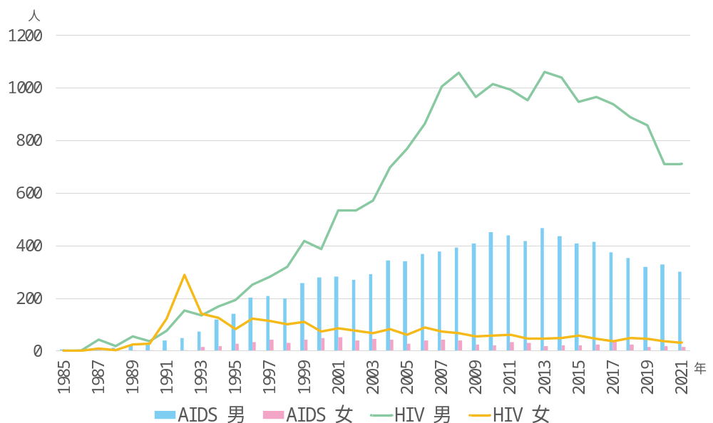
新規ＨＩＶ感染者および
ＡＩＤＳ患者報告数の年次推移
厚生労働省 令和3（2021）年エイズ発生動向年報より
Notes:
【中学生対象説明】
新規ＨＩＶ感染者およびＡＩＤＳの推移です。
男性が圧倒的に多いですが、20歳未満では、女性の割合は高い

Slide 27
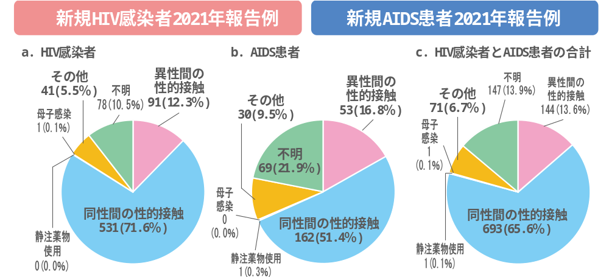
ＨＩＶ感染者および
ＡＩＤＳ患者感染経路別内訳
厚生労働省 令和3（2021）年エイズ発生動向年報より
Notes:
【中学生対象説明】
HIV感染者とAIDS患者の感染経路別の内訳をみたものです。いずれも同性間の性的接触が感染原因の７割近くを占めていることがわかります。

Slide 28
コンドームの有効性
 | コンドームの効果
ＨＩＶ、クラミジア、淋菌 | 〇
尖圭コンジローマ、梅毒 | △
ヘルペス、毛じらみ | ×
Notes:
【中学生対象説明】
コンドームの有効性について、各種STIとの関係についてまとめたスライドです。男性がペニスに装着するコンドームの限界と可能性がよくわかります。
血液、精液、腟分泌液に多く含まれるHIVであれば、性行為に際してコンドームを最初から最後まで使い通すことができれば感染を完璧に防ぐことができます。しかし、病変が陰嚢や女性の外陰部にまで及ぶと、コンドームの使用では防ぎきれない場合があることを知っておいてください。

Slide 29
男性用コンドームの使い方
自分で買う
－ 値段は性能と関係ない。
防虫剤と一緒に保管しない
財布に入れて持ち歩かない
二枚重ねにしない
挿入する前につける
袋のあけ方
－ コンドームを端に寄せて
－ 袋の切れ端に注意
射精したらすぐ（余韻を楽しむヒマはない！）
コンドームを押さえながら抜く
次に接触する前にシャワー
Notes:
【中学生対象説明】
男性用コンドームの使い方についてまとめました。ラテックスゴムは銅との接触で劣化するといわれています。財布に入れて持ち歩くことでコンドームを劣化させてしまうのです。
ラテックスアレルギーがある場合は、ポリウレタン製品をつかう

Slide 30
ＨＩＶと
ＡＩＤＳのこと
考えて
みよう！
Notes:
【中学生対象説明】
今一度、HIVとAIDSのことを考えてみましょう。

